Slide 1

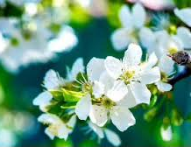
O‘zbek tili
5
sinf
Mavzu:
Maza-ta’m bildiruvchi sifatlarning qo‘llanishi.

Slide 2

MUSTAQIL BAJARISH UCHUN TOPSHIRIQLAR
1. 3-topshiriq. O‘qing. Tinglang. So‘zlang. (143-bet)
2. Bahor bayramlaridan biri bilan tabriklab, sinfdoshingizga tabriknoma yozing. (143-bet)

Slide 3
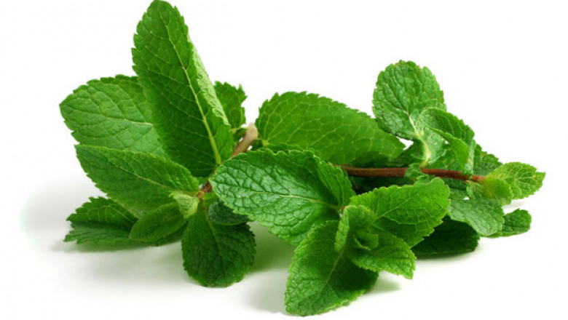
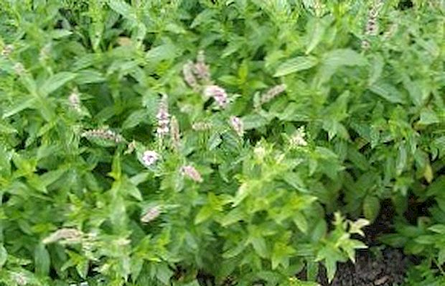
Yalpiz
3-topshiriq. O‘qing. Tinglang. So‘zlang.
Yalpiz nam yerlarda, ariq bo‘ylarida, tog‘ etaklarida, adirlarda o‘sadi. U ko‘p yillik o‘simlik hisoblanadi. Iyun-avgust oylarida ochiladigan gullari o‘zida halqasimon to‘p gulni tashkil etadi.

Slide 4
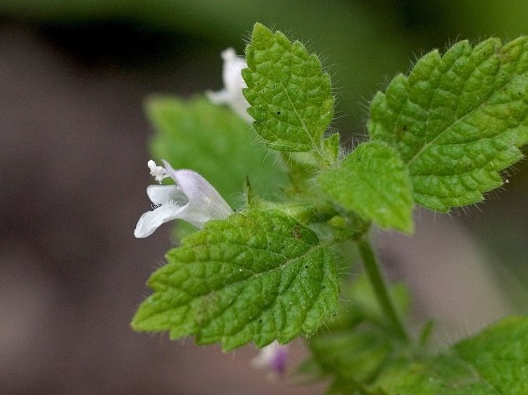
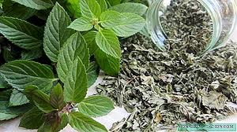
Yalpiz
3-topshiriq. O‘qing. Tinglang. So‘zlang.
Mevasi tuxumsimon silliq, yong‘oqchalarga o‘xshaydi. O‘simlik gullashdan oldin yoki gullaganda yer usti qisman o‘rib olinadi va soya yerda quritiladi. Yalpiz tarkibida efir moyi va boshqa bir necha foydali moddalar uchraydi.

Slide 5


Suhbat
1-topshiriq. Suhbatni o‘qing va davom ettiring.
- Bunyod, sen varrak yasashni
bilasanmi?
- Yo‘q, bilmayman. Sen-chi?
- Men ham bilmayman. Agar
o‘rganishni xohlasang yakshanba
kuni nonushtadan so‘ng biznikiga
kel. Tog‘am kelib, varrak yasashni
o‘rgatadi.

Slide 6

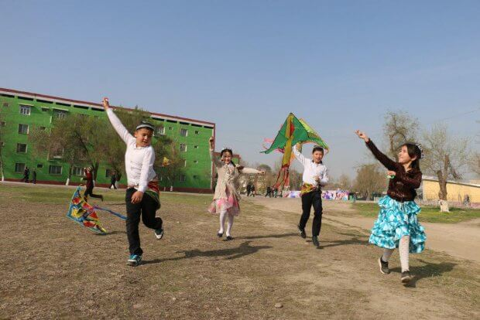
Suhbat
- Varrak yasash va o‘rganishni
juda xohlayman, ammo oyimdan
ruxsat so‘rashim kerak. Men
senga kechroq telefon qilaman.
- Keladigan bo‘lsang turli-
tuman varraklarni qanday
yasashni o‘rgataman.

Slide 7
1-mashq (144-bet)
Berilgan so‘zlar ishtirokida “Hasharda” mavzusida gaplar tuzing va ularni ona tilingizga tarjima qiling.
При помощи данных слов составьте предложения на тему
“На хашаре” и переведите на родной язык.
Faol, mevali daraxt, oq, qizil, manzarali, shirin.

Slide 8
Hasharda
1. Biz maktabimiz hovlisida hashar o‘tkazdik.
2. Hasharda maktabimiz bog‘inining yerlarini yumshatdik, daraxt ko‘chatlari ekdik.
3. Daraxtlarni oqladik, ularning tagini yumshatdik.
4. Maktab hovlisini tozaladik.
5. Maktab bog‘iga turli-tuman gullar ekdik.

Slide 9

Bilib oling
Predmet maza-ta’mning qanday darajadaligini ifodalashda sifatlar oldiga juda, g‘oyat, sal, picha, biroz kabi so‘zlar qo‘yiladi. So‘zlar tarkibidagi unli tovushlar cho‘zib yoki urg‘u bilan talaffuz qilganda ham maza-ta’m ma’nosi kuchayadi.

Slide 10
Qiyoslang
misol | juda | g‘oyat | sal | biroz
mazali taom | juda mazali taom | g‘oyatda mazali taom | sal mazali | biroz mazali
nordon uzum | juda nordon uzum | g‘oyatda nordon uzum | sal nordon | biroz nordon
shirin olma | juda shirin olma | g‘oyatda shirin olma | sal shirin | biroz shirin

Slide 11
Fonetik mashq
mazali
lazzatli
shirin
chuchuk
achchiq
nordon
suvli
tuzli

Slide 12
2-topshiriq (144-bet)
Qatorlardagi berilgan so‘zlar ishtirokida ikkitadan gap tuzing.
Со словами из каждого ряда составьте по два предложения.
1. Boshlanib ketadi, dala, polizda, ekin ekish, qizib, bahorda, ishlari, tozalamoq.
2. Qaldirg‘ochlar, issiq, o‘lkadan, keladi, qaytib.
3. Mevali, manzarali, bog‘lar, ko‘chalarda, ko‘chatlar, daraxt, o‘tqaziladi.
4. Onalar, tayyorlaydilar, buvilar, qozonlarda, katta, va, sumalak, mazali, halim, ko‘k somsa.

Slide 13
Topshiriqni tekshiramiz (144-bet)
Qatorlardagi berilgan so‘zlar ishtirokida ikkitadan gap tuzing.
1. Dala va polizlarda ekin ekish ishlari boshlanib ketadi.
2. Bahorda kunlar qiziganda, tozalash ishlari boshlanadi.
3. Qaldirg‘ochlar issiq o‘lkadan qaytib keladi.
4. Bog‘larga mevali ko‘chatlar ekiladi.
5. Ko‘chalarga manzarali ko‘chatlar o‘tqaziladi.
6. Onajonlar mazali halim va somsa tayyorlaydilar.
7. Buvijonlar katta qozonlarda sumalak pishiradilar.

Slide 14
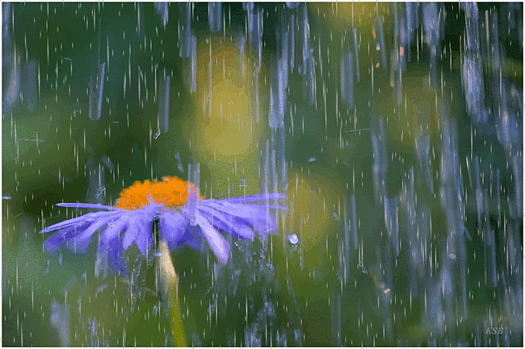

Navro‘z
Yomg‘ir savalar mayin,
Maysa yashnar kun sayin.
Men ham endi o‘ynayin,
Buvijonim, bu Navro‘z!

Slide 15
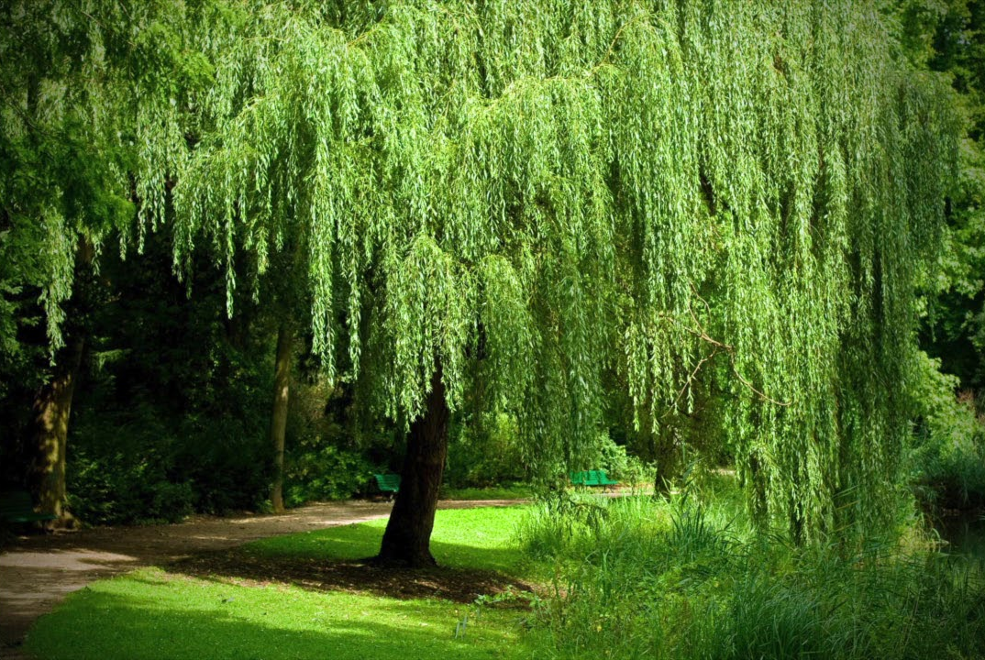
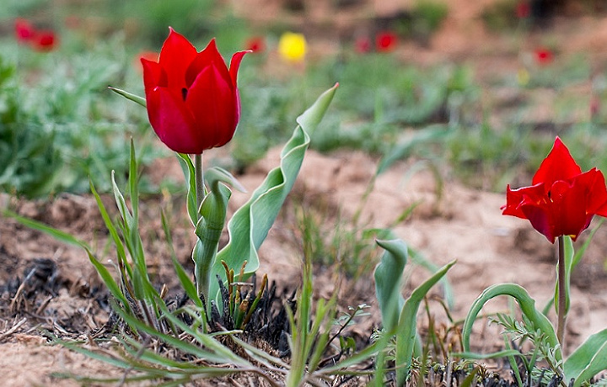
Buvijonim, bu Navro‘z!
Marjon taqdi majnuntol,
Arilar keltirar bol.
Lola peshvoz qaddi dol,
Buvijonim, bu Navro‘z!

Slide 16
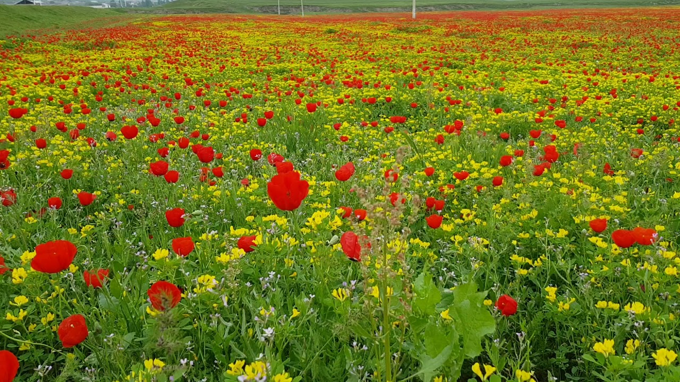
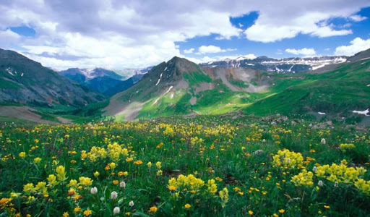
Yashil poyandoz
Olam gul ichra yashnar,
Ming bir tovushga o‘xshar.
Yashil poyandoz to‘shar,
Buvijonim, bu Navro‘z!

Slide 17
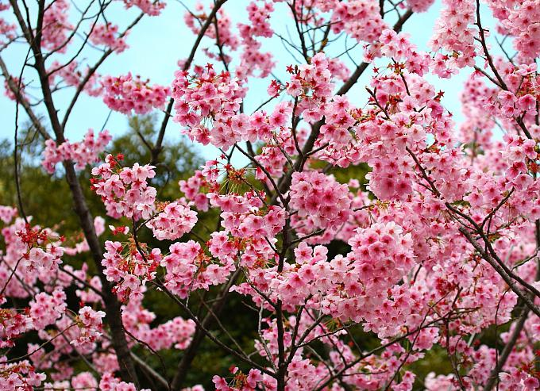
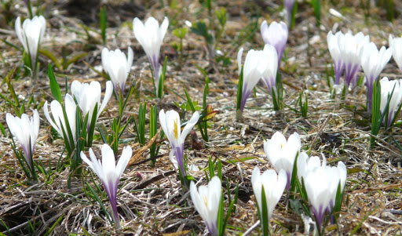
Buvijonim bu Navro‘z!
Yuring, chiqay yetaklab,
Gullar tutay etaklab.
Chechaklarga bosing lab,
Buvijonim, bu Navro‘z!

Slide 18

“XOTIRA MASHQI”
maysa – трава
mayin – нежный
majnuntol – ива
savalamoq – здесь: хлестать

Slide 19
MUSTAQIL BAJARISH UCHUN TOPSHIRIQLAR
1. Mustaqil ish. “Navro‘z” she’ri matnidan bahor tabiatiga xos 4 ta xususiyatni toping. (146-bet)
2. Bahor bayramlarini tartib bilan yozib chiqing. (146-bet)

